Slide 1
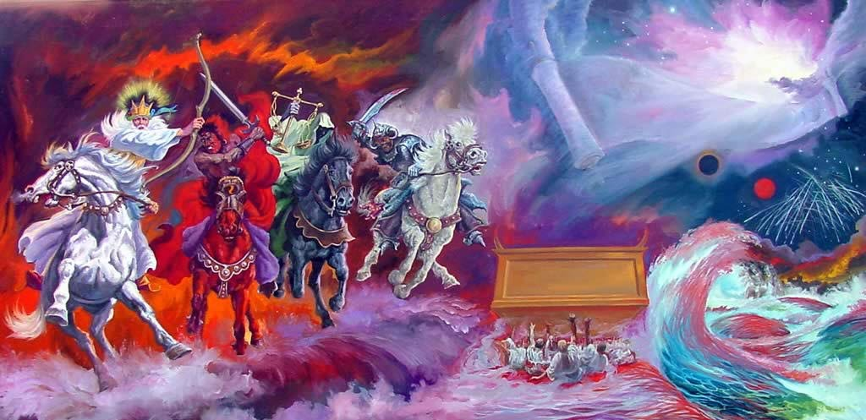
LOS SIETE SELLOS
Lección 5 para el 2 de febrero de 2019

Slide 2

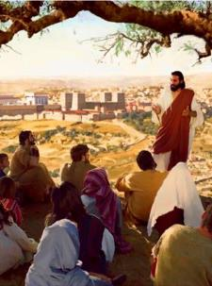
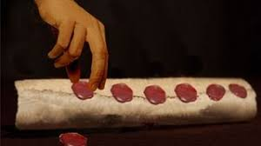
El mensaje de los sellos bosqueja la historia de la iglesia desde sus inicios hasta la Segunda Venida.
Estos sellos siguen el mismo patrón histórico esbozado por Jesús en Mateo 24.
MATEO 24 |  | APOCALIPSIS 6
Señales iniciales (4-14) | Guerras y rumores, hambre, pestes, predicación del evangelio | Predicación del evangelio, espada, hambre, pestes | Los cuatro jinetes (6:1-8)
Periodo de tribulación (21-22) | Gran tribulación | Las almas bajo el altar se quejan por su tribulación | Quinto sello (6:9-11)
Señales en el cielo (29) | En el sol, la luna, las estrellas y las potencias de los cielos | Señales en el sol, la luna, las estrellas y el cielo | Sexto sello (6:12-17)
Aparece el Hijo del Hombre (30) | Señal en el cielo, hay lamentaciones en la tierra | Las gentes se esconden de la ira del Cordero

Slide 3
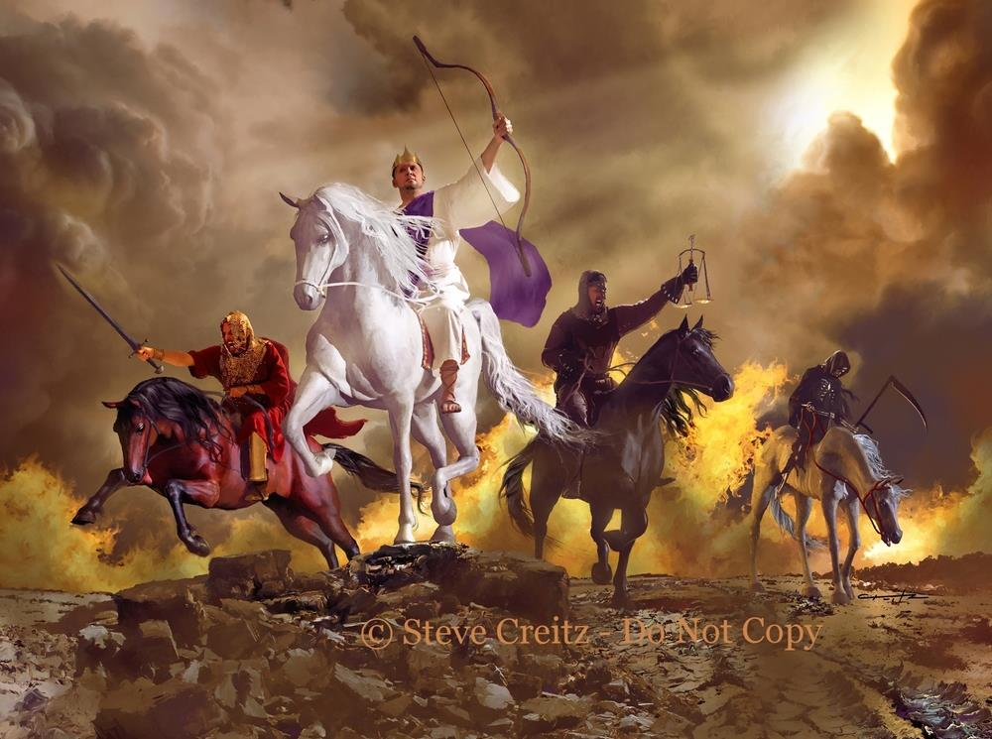
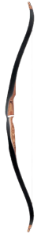

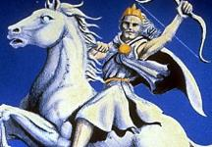


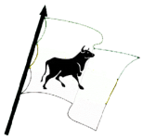
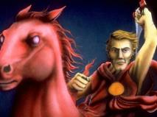
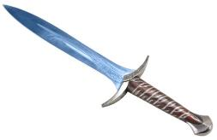

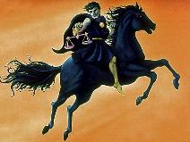
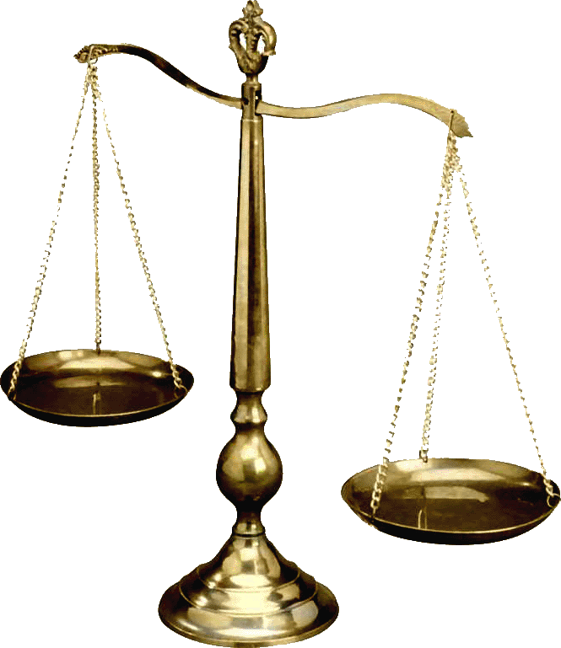


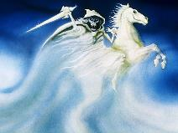
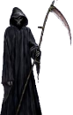
Vs
Ser viviente
Caballo
Jinete
Se le dio
Periodo
Primero
Blanco
Tenía un arco
Una corona
1-2
31-100
Segundo
Bermejo
Le fue dado poder de quitar de la tierra la paz
Una gran espada
3-4
100-313
Tercero
Negro
Tenía una balanza en la mano
Instrucciones sobre el precio de los alimentos
5-6
313-538
Cuarto
Amarillo
Se llamaba Muerte y el Hades le seguía
Potestad sobre ¼ de la tierra, para matar con espada, con hambre, con mortandad, y con las fieras de la tierra
7-8
538-1517

Slide 4

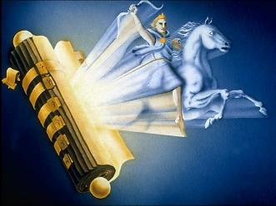
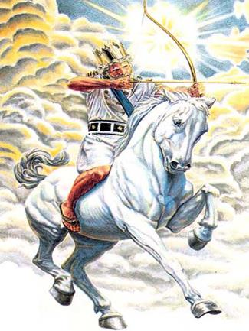
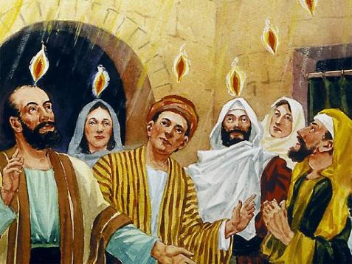
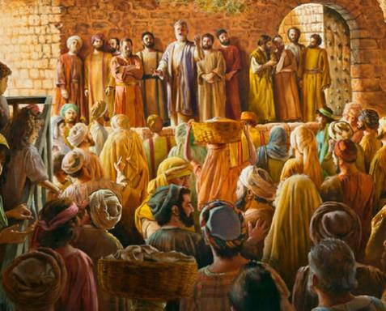
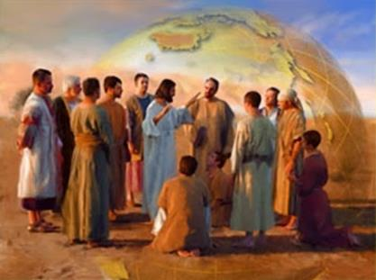
EL PRIMER SELLO
“Y miré, y he aquí un caballo blanco; y el que lo montaba tenía un arco; y le fue dada una corona, y salió venciendo, y para vencer” (Apocalipsis 6:2)
Al romperse el primer sello, Juan ve un caballo puro (blanco), cuyo jinete blande un arma de largo alcance (arco) y sale victorioso (corona).
Este caballo simboliza a la Iglesia recién fundada.
Gracias al poder que se le dio en Pentecostés “salió venciendo y para vencer”.
Tan solo 30 años después de la muerte de Jesús, Pablo pudo decir que el Evangelio “se predica en toda la creación que está debajo del cielo” (Colosenses 1:23)

Slide 5

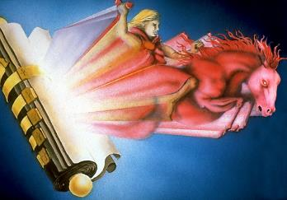
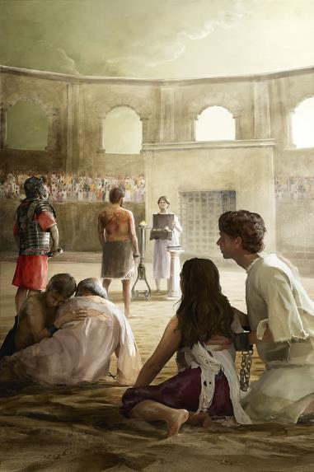
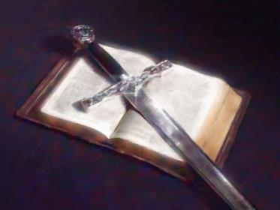
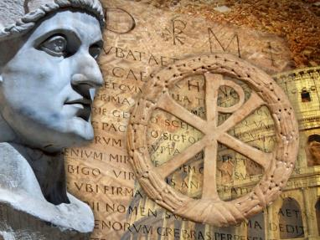
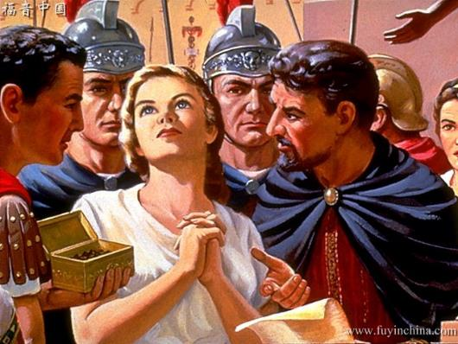
EL SEGUNDO SELLO
“Y salió otro caballo, bermejo; y al que lo montaba le fue dado poder de quitar de la tierra la paz, y que se matasen unos a otros; y se le dio una gran espada” (Apocalipsis 6:4)
Tal como Jesús había predicho, la predicación del Evangelio provocó una fuerte resistencia por parte de las fuerzas del mal (Mateo 10:34).
A partir del siglo II, las autoridades romanas persiguieron duramente el cristianismo y derramaron la sangre de muchos mártires.
Las persecuciones fueron especialmente intensas durante el reinado de Diocleciano, Maximiano, Galerio y Constancio.
Este periodo concluyó cuando Constantino detuvo finalmente las persecuciones.

Slide 6

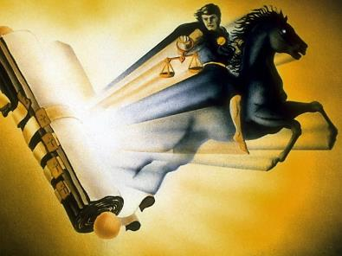
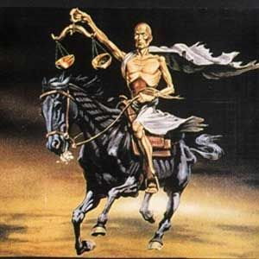
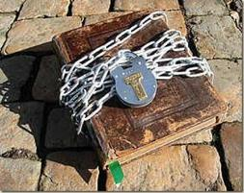
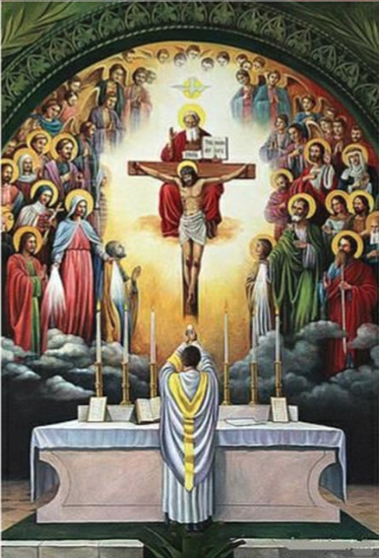
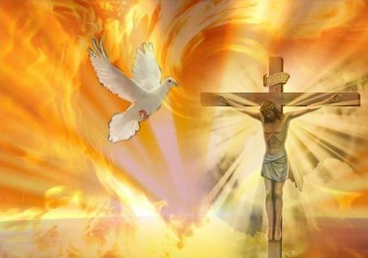
EL TERCER SELLO
“Y miré, y he aquí un caballo negro; y el que lo montaba tenía una balanza en la mano. Y oí una voz de en medio de los cuatro seres vivientes, que decía: Dos libras de trigo por un denario, y seis libras de cebada por un denario; pero no dañes el aceite ni el vino” (Apocalipsis 6:5-6)
Al igual que el negro es lo opuesto al blanco, la pureza del Evangelio del caballo blanco llegó a corromperse durante los años 313-538.
Comprar un kilo de trigo por el salario de un día de trabajo abocaba a los trabajadores al hambre y la pobreza.
La Biblia fue abandonada y el pueblo fue dejado con hambre de la Palabra de Dios (escasez de trigo y cebada).
Pero Dios siguió ofreciendo la salvación a través del Espíritu Santo (aceite) y la sangre de Jesús (vino).

Slide 7

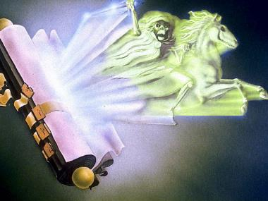

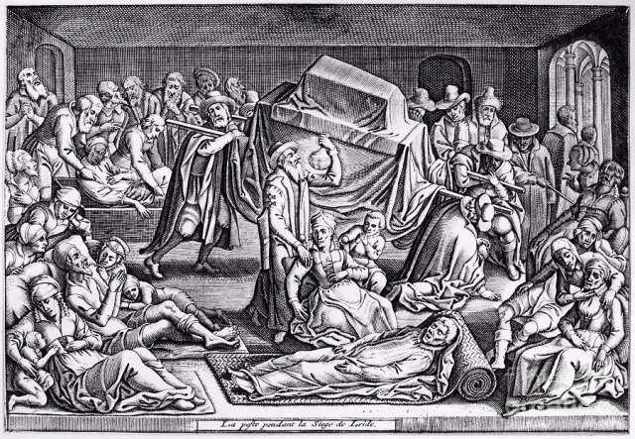
EL CUARTO SELLO
“Miré, y he aquí un caballo amarillo, y el que lo montaba tenía por nombre Muerte, y el Hades le seguía; y le fue dada potestad sobre la cuarta parte de la tierra, para matar con espada, con hambre, con mortandad, y con las fieras de la tierra” (Apocalipsis 6:8)
El color de este caballo es el color de un cadáver en descomposición. Simboliza la muerte espiritual como la consecuencia lógica del abandono de la Biblia y de los principios del Evangelio.
Este periodo es paralelo al representado por la iglesia de Tiatira, una iglesia espiritualmente muerta.
A los castigos de los otros caballos (la espada y el hambre) se añaden nuevos castigos (mortandad y fieras). Tal vez sea éste un intento divino para que la iglesia reaccione y abandone su apostasía (Levítico 26:21-41).

Slide 8
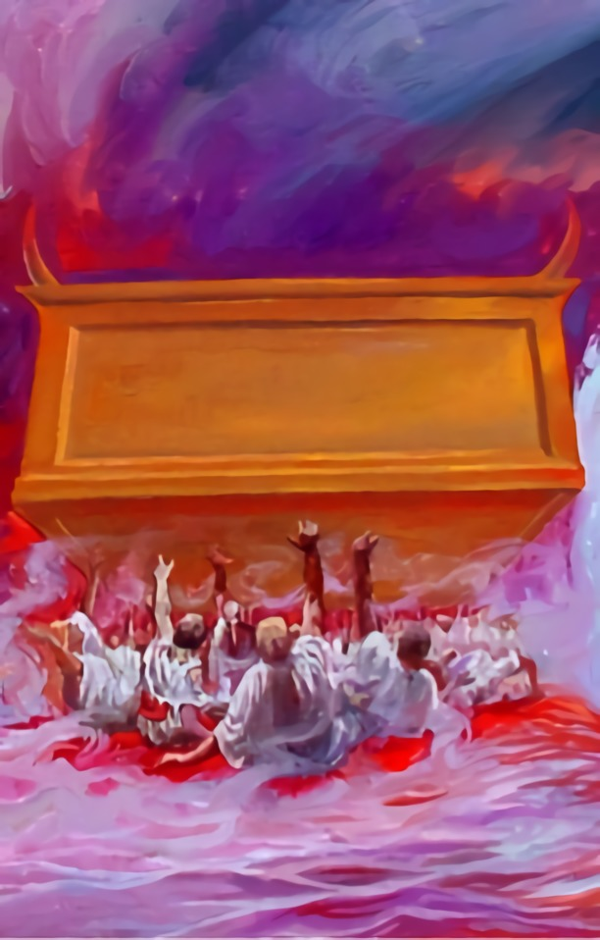
EL QUINTO SELLO
“Cuando abrió el quinto sello, vi bajo el altar las almas de los que habían sido muertos por causa de la palabra de Dios y por el testimonio que tenían” (Apocalipsis 6:9)
En el Templo, la sangre de las víctimas era derramada al pie del altar de los holocaustos (Levítico 4:25).
Allí, simbólicamente, Juan ve a las personas (almas, ver 1R. 15:29) que murieron a manos de la Iglesia romana a causa de su fe.
Estos mártires son considerados dignos (ver Ap. 3:4), y se les asegura que Dios no se olvida de ellos. Pero deben esperar un tiempo hasta que cada caso sea juzgado, y Cristo venga “para recompensar a cada uno según sea su obra” (Ap. 22:12).
En aquel momento, serán resucitados y se unirán a “sus consiervos y sus hermanos”.

Slide 9

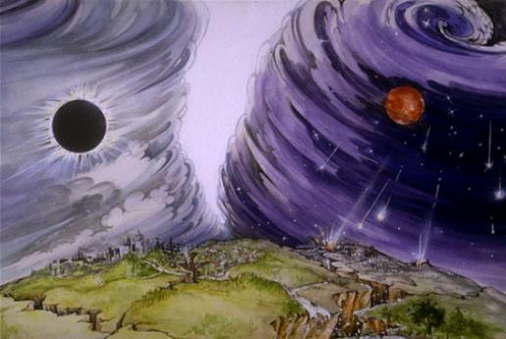
EL SEXTO SELLO
“Miré cuando abrió el sexto sello, y he aquí hubo un gran terremoto; y el sol se puso negro como tela de cilicio, y la luna se volvió toda como sangre” (Apocalipsis 6:12)
Las señales predichas en este sexto se cumplieron exactamente en el orden indicado por la profecía:
19/5/1780 La luna aparece como ensangrentada.
13/11/1833 Gran lluvia de estrellas.
19/5/1780 El sol se oscurece desde las 10 de la mañana.
1/11/1755 El terremoto de Lisboa.
El periodo de este sello se extiende a nuestros días, hasta el momento en que cada persona sea confrontada con la verdad del Evangelio. El que rechace esta verdad deseará huir de la presencia del Cordero. “¿Y quién podrá sostenerse en pie?”.
La respuesta a esta pregunta la encontraremos en el capítulo 7.

Slide 10

“El mundo está pereciendo por falta del Evangelio. Hay hambre de la Palabra de Dios. Hay pocos que predican esa Palabra sin mezclarla con la tradición humana. Aunque los hombres tienen la Biblia en sus manos, no reciben las bendiciones que Dios ha colocado en ella para los que la estudian. El Señor invita a sus siervos a llevar su mensaje a la gente. La Palabra de vida eterna debe ser dada a aquellos que están pereciendo en sus pecados”
E.G.W. (Palabras de vida del gran Maestro, pg. 180)

